Slide 1
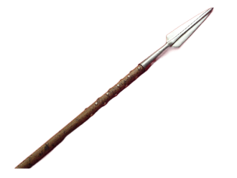
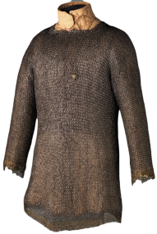
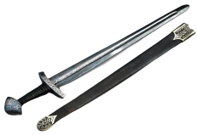
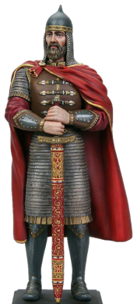
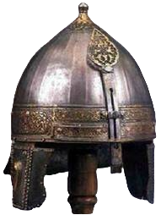
Отгадай загадки. Выбери рисунок с нужным ответом.
Ладно скроен,
Крепко сшит.
За землю русскую стоит.
Как назывался головной убор воина?
Как называлась рубаха,
сплетённая из металлических
колец?
Как называлось рубящее оружие воина?
Колющее оружие на длинном древке.
Обычно поединок воинов начинался
«один на один» с использования
именно этого оружия.

